Slide 1
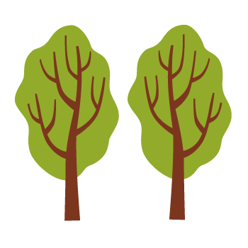
ハクちゃん
ハクちゃん
と
き
ものがたり
き
ものがたり
の
いたばしくかんきょうせいさくか
マスコットキャラクター：ハクちゃん

Slide 2
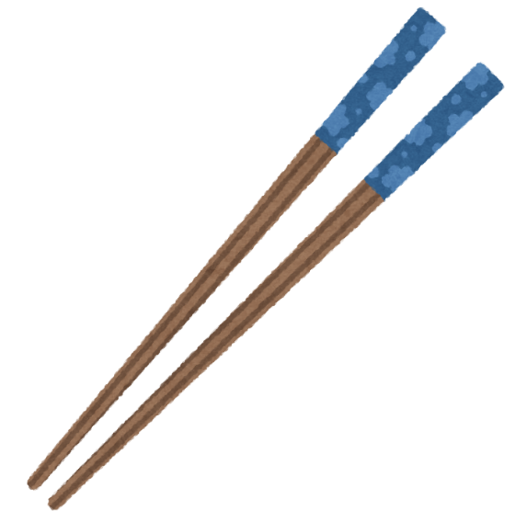
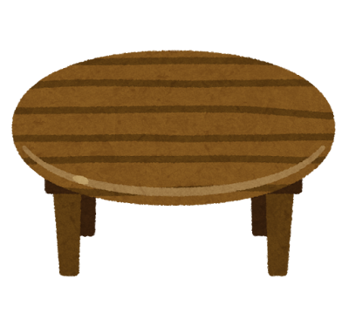
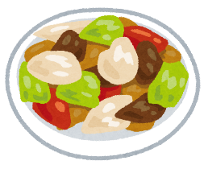
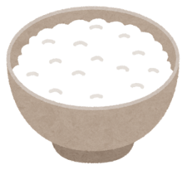
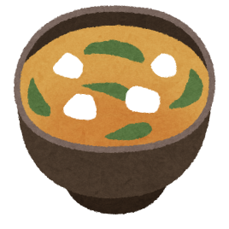
①
Notes:
①
ハクちゃん：「こんにちは！ぼくの名前はハクちゃん。
みんな見て、ぼくのおはし素敵でしょう！木でできているんだよ」

Slide 3
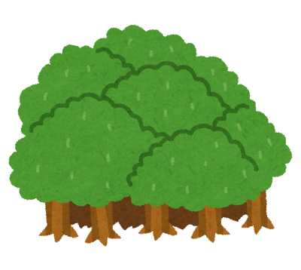
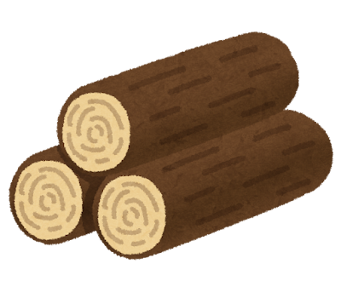
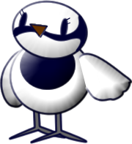
❓
②
Notes:
②
ハクちゃんは、お気に入りの木のおはしを持って考えました。
ハクちゃん：「このおはしって、どこから来たんだろう？森から？工場から？それとも…？」

Slide 4
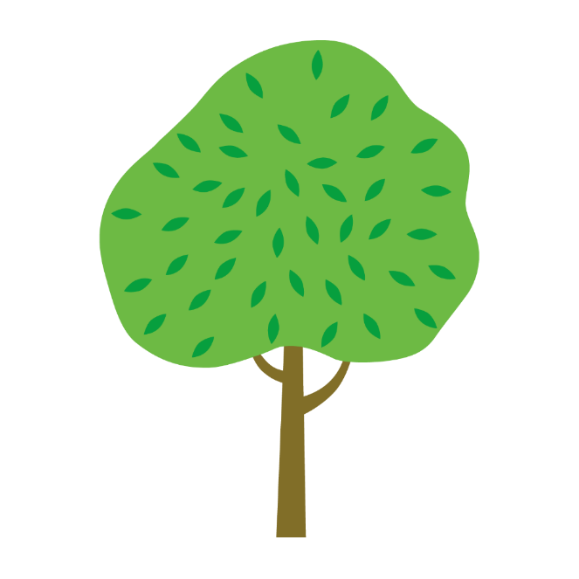
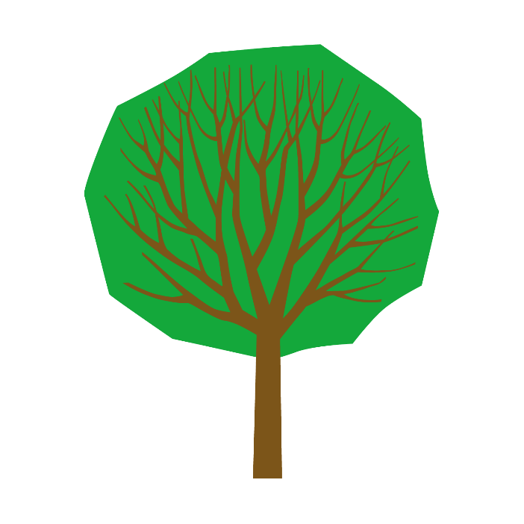
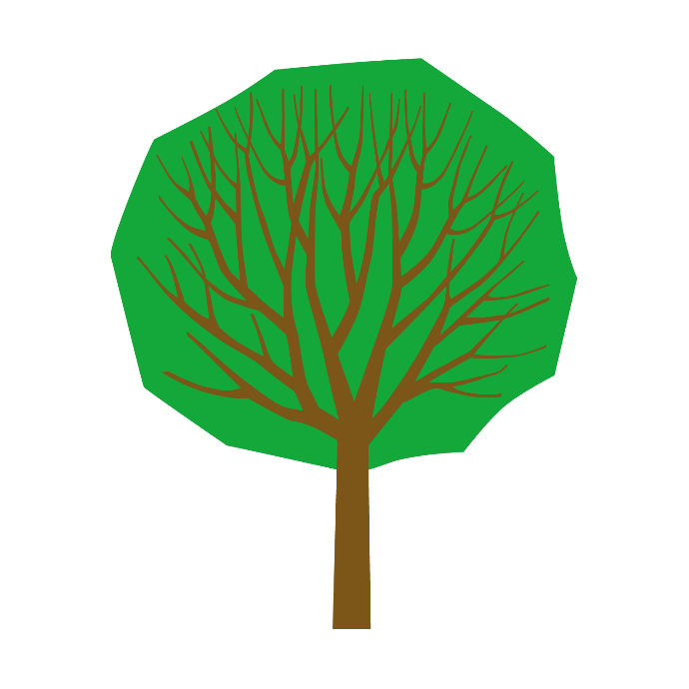
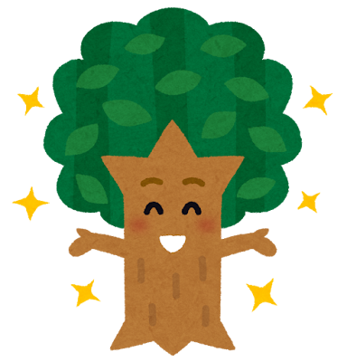
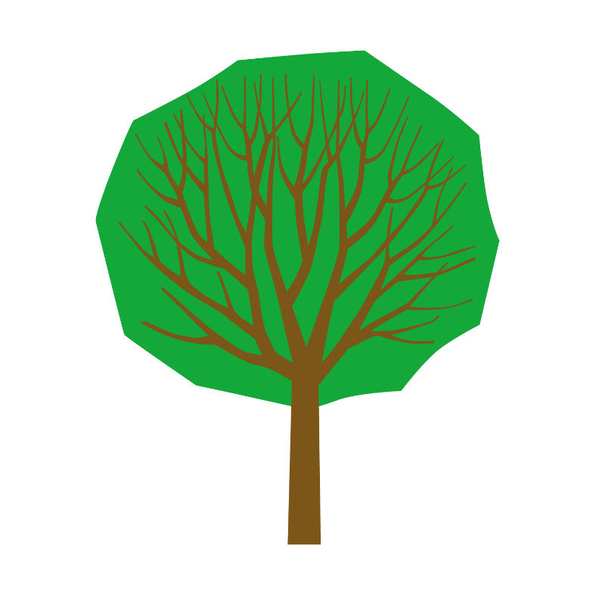
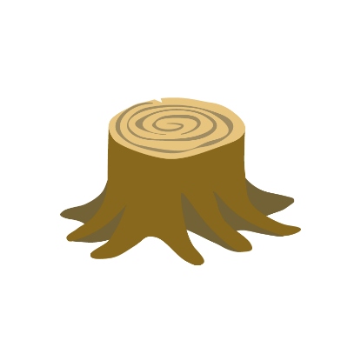
③
Notes:
③
ハクちゃんは木のおはしがどこから来たのか調べるために
森の先生に聞いてみることにしました。
ハクちゃん：「森の先生、このおはしはどうやって作られたの？」
森の先生：「ハクちゃんのおはしは森で育った木からできているんだよ。」

Slide 5
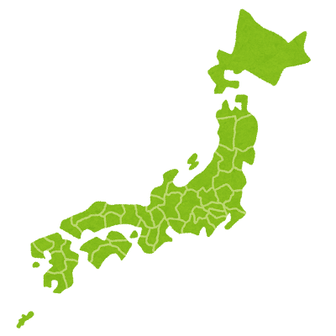
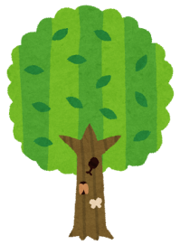
④
Notes:
④
ハクちゃん：「わあ！じゃあ、ぼくが使っているおはしは森から来ているんだね！」とハクちゃんはびっくりしました。
森の先生：「そうなんだよ、ハクちゃん。実は皆が住んでいる日本の半分以上は木や森でできているんだ。ハクちゃん、今日は先生と一緒に森を探検してみよう！」

Slide 6
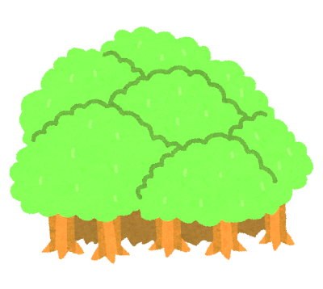
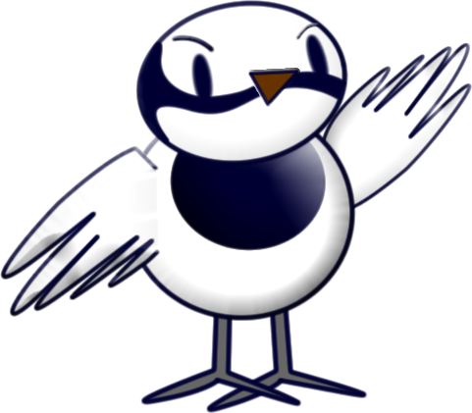
⑤
Notes:
⑤
森の先生はハクちゃんを誘い、2人は大きな森へと出かけました。
ハクちゃんはたくさんの木が集まっている森を見て、不思議に思いました。
ハクちゃん：「先生、木がいっぱいでぎゅうぎゅうだね。これじゃあ、おひさまの光が届かなくて木が育ちにくそうだね。」
（⑥の絵を聞き手に見せる前に、どうしたら木が育ちやすくなるのか一旦考える時間を設けても良い）

Slide 7
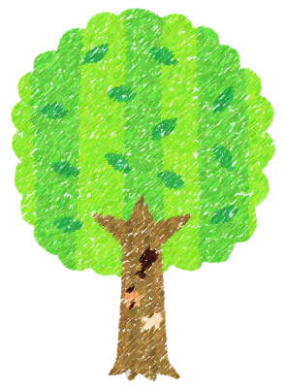
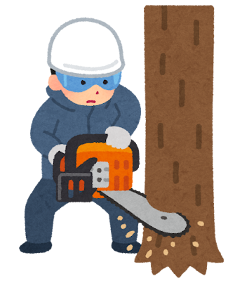
⑥
Notes:
⑥
ハクちゃんの考えを聞いた森の先生は嬉しそうに言いました。
「その通り、ハクちゃん。だから、時々木を少し切って、他の木が元気に育つようにするんだ。」

Slide 8
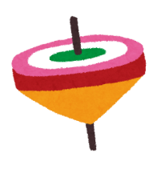
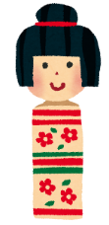
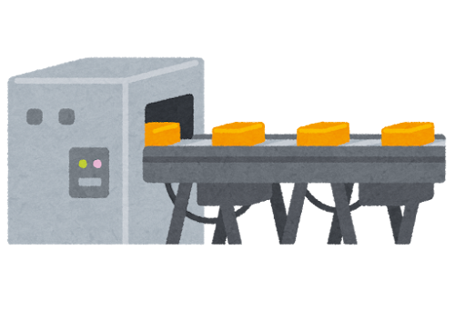
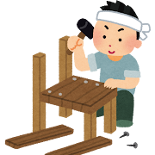
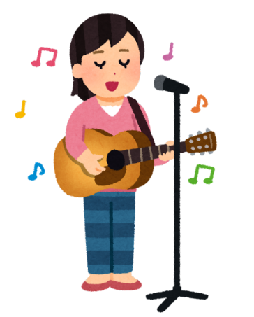
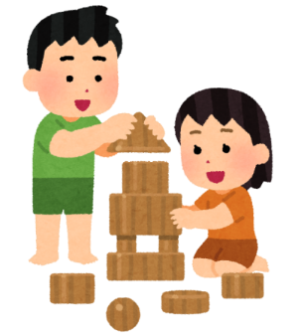
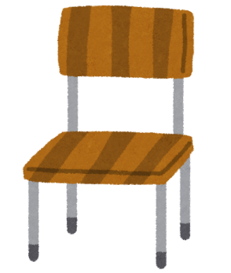
⑦
Notes:
⑦
ハクちゃん：「切った木はどうなるの？」
森の先生：「切った木は、丸太にしてから工場に運ぶんだ。工場でいろいろな大きさや形にしてから、みんなが使いたい物に変身させるんだ」
「ハクちゃんの使っているおはしや椅子や、積み木も木を変身させたものなんだよ」
（聞き手に身の回りにある木で作られている物が何か問いかける時間を設けても良い）
ハクちゃん：「すごい！木をすっきりさせることって大事なんだね。木を大切に使って、また新しいものに変身させるんだ！」

Slide 9
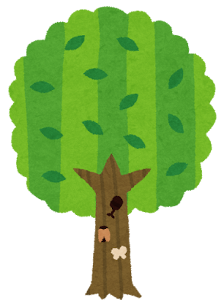
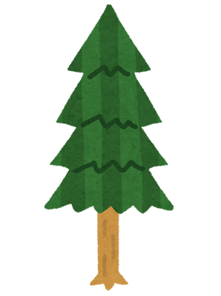
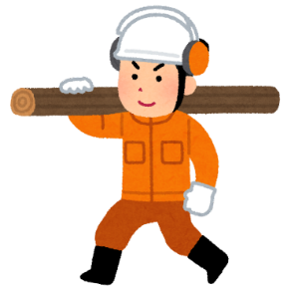
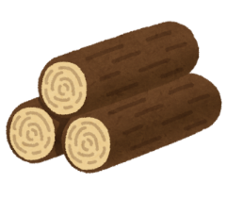
⑧
Notes:
⑧
ハクちゃんは、木や森の大切さ、そして木をすっきりさせることの大切さがわかりました。
ハクちゃん：「みんなも木を大切にしてね！そして、身近な木がどんなものに変身するのか、考えてみてね！」

